Slide 1
О практике осуществления профсоюзного контроля за соблюдением охраны труда в организациях стройкомплекса Свердловской области
Технический инспектор труда
Свердловской областной организации
профсоюза строителей России
Монахов Егор Дмитриевич
20 сентября 2023г.

Slide 2
Основания
ТК РФ Статья 370. Право профессиональных союзов на осуществление контроля за соблюдением трудового законодательства и иных нормативных правовых актов, содержащих нормы трудового права, выполнением условий коллективных договоров, соглашений
ТК РФ Статья 214. Обязанности работодателя в области охраны труда
…рассмотрение представлений органов профсоюзного контроля за соблюдением трудового законодательства и иных актов, содержащих нормы трудового права, в установленные сроки, принятие мер по результатам их рассмотрения;

Slide 3
Проверки технической инспекции
2022 год - 5 выездных проверок
2023 год – 2 выездные проверки
Основные нарушения:
организация производства погрузочно-разгрузочных работ;
организация контроля охраны труда;
оценка профессиональных рисков;
организация производства работ на высоте, в части не достаточной подготовки организационно-технологической документации, планов мероприятий по эвакуации и спасению работников;

Slide 4
Новая практика
При проведении проверки даются рекомендации для работодателя, по управлению профессиональными рисками:
риски связанные с недостаточностью административного ресурса
опасности и риски создаваемые для работников подрядными организациями
включения представителей работников в комиссии (группы) по ОПР

Slide 5
Оценка профессиональных рисков
Методические рекомендации по участию профсоюза в оценке профессиональных рисков на рабочих местах

Slide 6
Работа уполномоченных профсоюза по охране труда
Уполномоченные профсоюза строителей это
186 человек
357 проверок соблюдения законодательства об охране труда
580 выявленных нарушений
224 выданных предписаний и представлений
146 привлечённых к дисциплинарной и административной ответственности

Slide 7
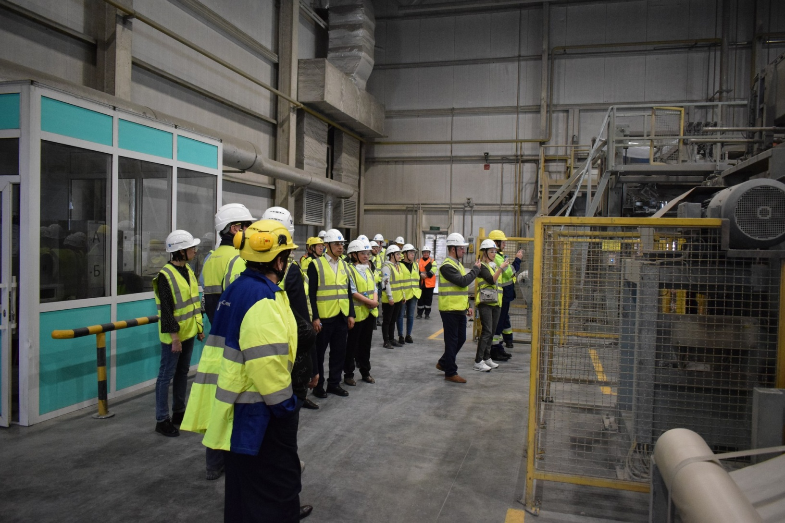
XII Слет уполномоченных профсоюза по охране труда
26 апреля 2023г. на территории ООО «СЛК Цемент»

Slide 8
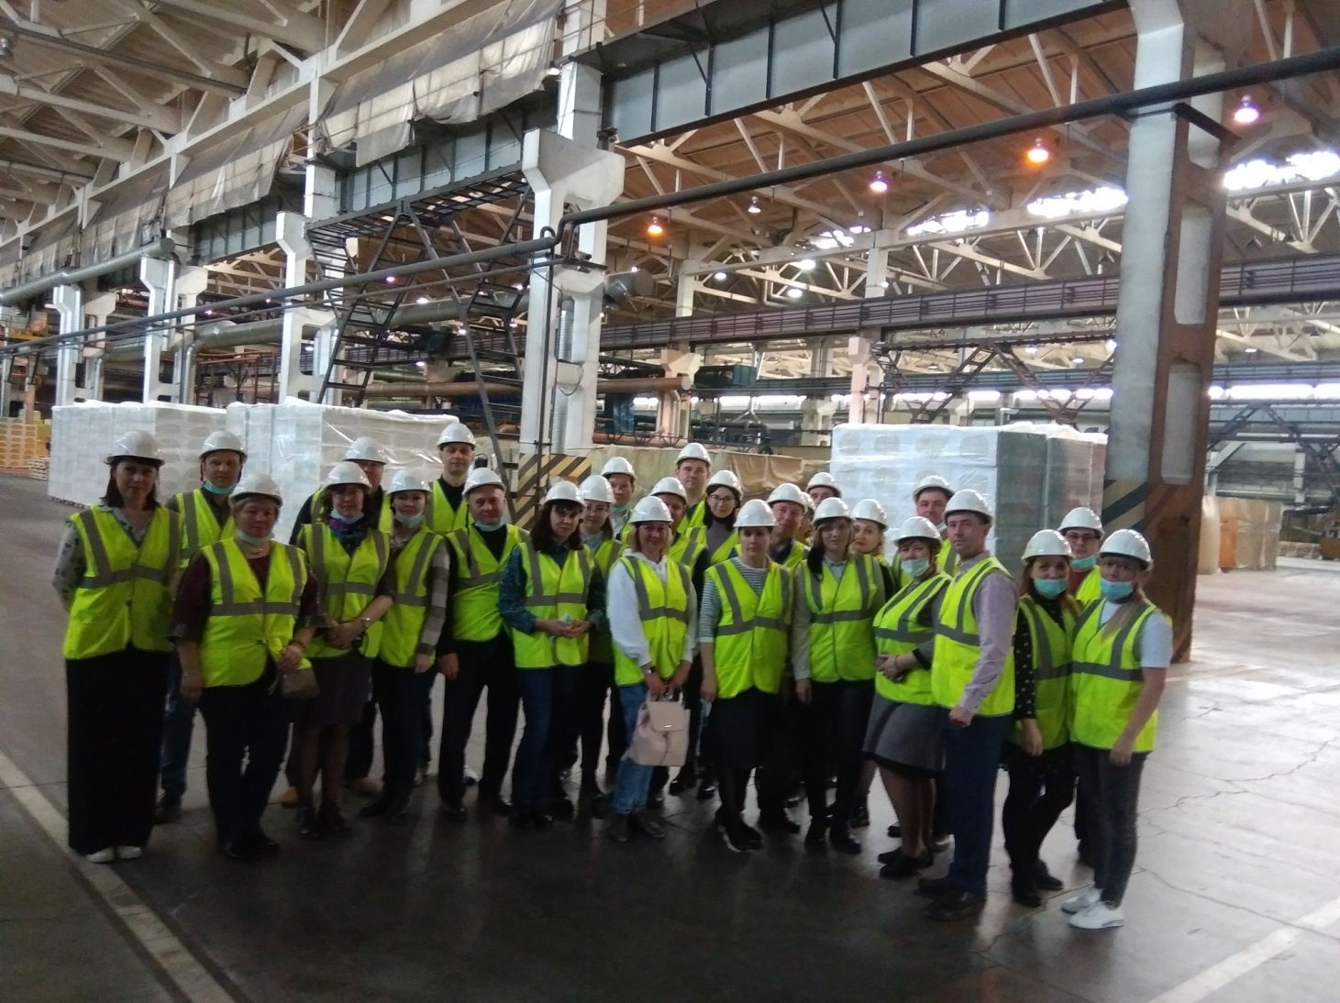
XI Слет уполномоченных профсоюза по охране труда
26 апреля 2022г. на территории ПАО «Ураласбест»

Slide 9
Работа уполномоченных профсоюза по охране труда
Положение об уполномоченном (доверенном) лице по охране труда Профсоюза строителей России (утверждено постановлением Исполкома Профсоюза от 16 марта 2021 года № 3-3и)
Стандарт профсоюза в области охраны труда при заключении коллективных договоров (рекомендован к применению Комиссией по охране труда обкома 31 марта 2022г.)

Slide 10
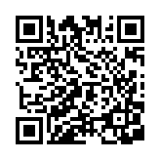
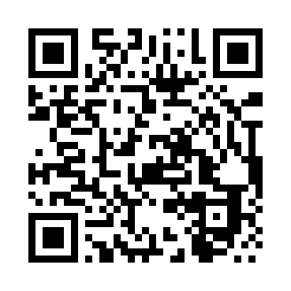
https://sops96.ru/uploadedFiles/files/metodtchkaopr.pdf
http://www.strop-rf.ru/docs/ofdok/upolnomoch/

Slide 11
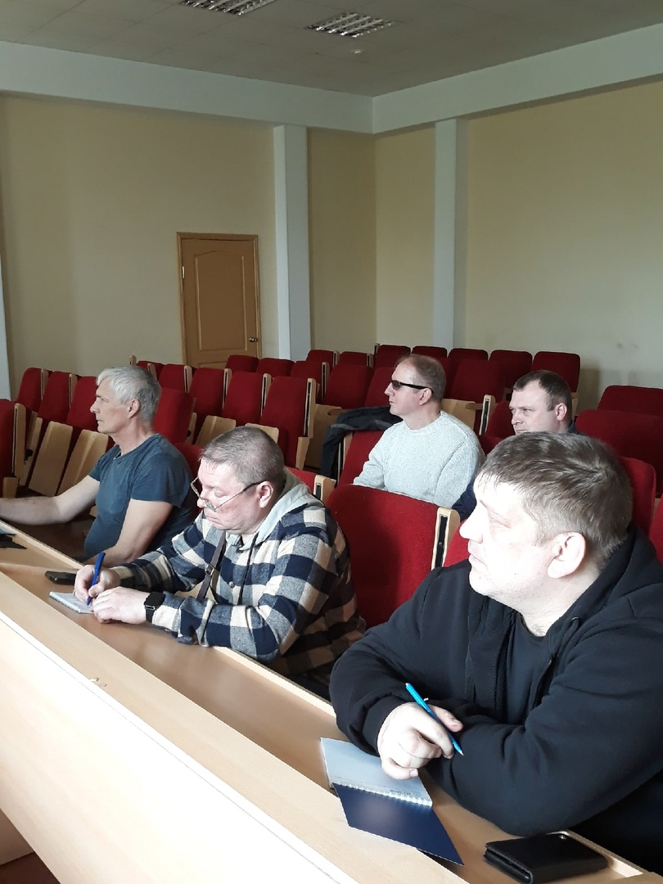
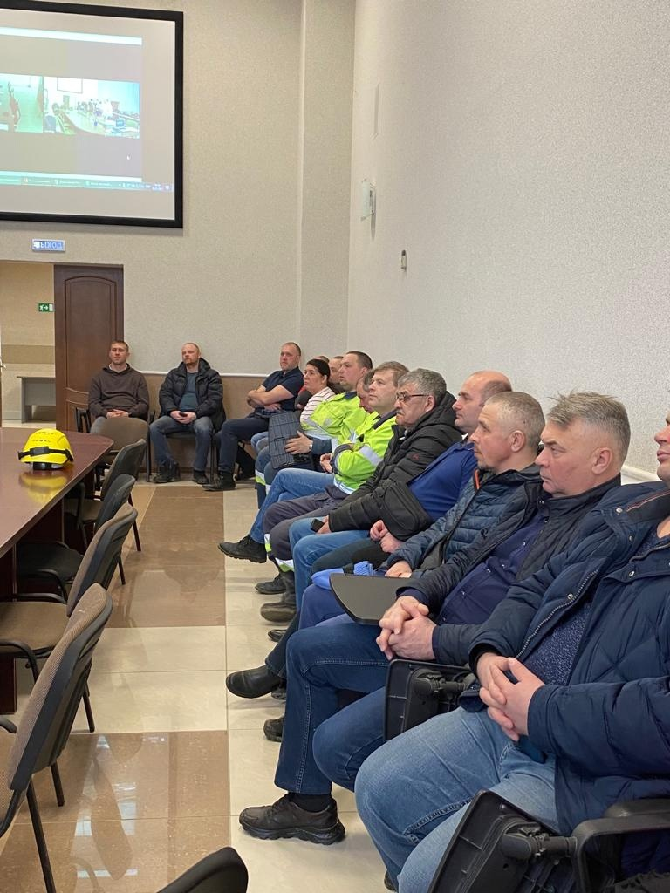
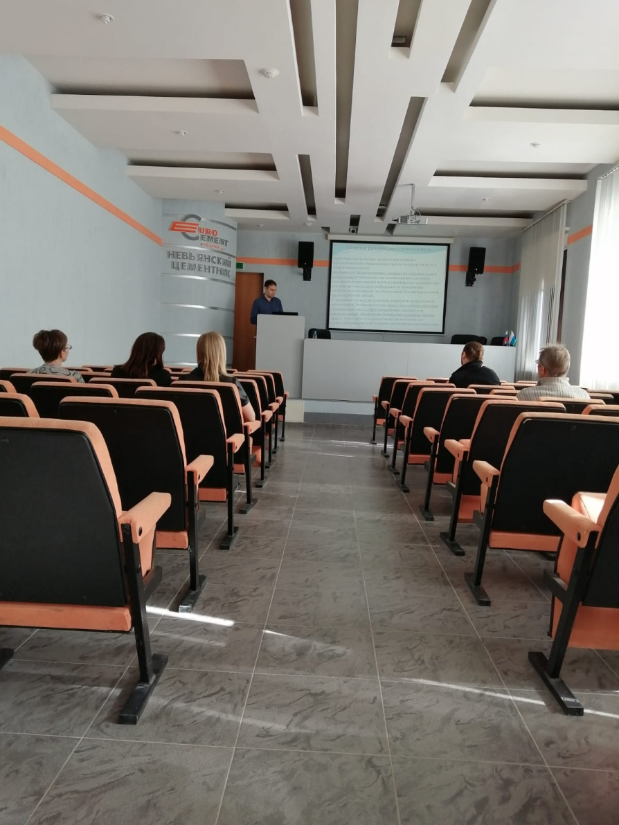
Встречи с уполномоченными по охране труда в 2023г.
06.04.23
ООО "НТЗМК"
22.03.23
ООО "СЛК Цемент"
31.03.23
«Невьянский цементник»

Slide 12
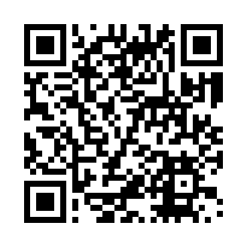
Комитеты (комиссии) по охране труда
Приказ Минтруда России от 22.09.2021 N 650н
"Об утверждении примерного положения о комитете (комиссии) по охране труда"

Slide 13
Комиссия по охране труда областной организации
Рассмотренные вопросы:
о новом порядке обучения по охране труда и проверки знания требований охраны труда
проект Стандарта Коллективного договора, раздел «Охрана труда»
об участии профкомов в функционировании системы управления охраной труда
о проведении конкурсов по охране труда
о новых Правилах обеспечения работников средствами индивидуальной защиты и смывающими средствами

Slide 14
Спасибо за внимание!
sops96@e1.ru
+7 912-689-57-96

